Slide 1



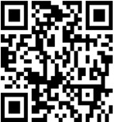


プレママのほっとスペース日程（R7年度）
吉田・桜島・松元・郡山・喜入は、希望をお伺いしながら日程を調整します。
上記以外の日程でも、相談ができます。お気軽にご相談ください。
保健センター・保健福祉課の連絡先
こちらもご活用ください！
鹿児島市
子育て情報
AIチャットボット
＼ こんな時に便利 ／
☑ 知りたいことの調べ方が分からない
☑ 時間をかけずに調べたい
☑ 深夜や休日にも子育て情報を集めたい
☑ 電話やメールより気軽に調べたい
いつでもどこからでもアクセス！
「知りたい」「聞きたい」を解決！

